Slide 1
A. 绿绿与串串 / string
命题人：清华大学 王聿中
验题人：清华大学 杨景钦

Slide 2
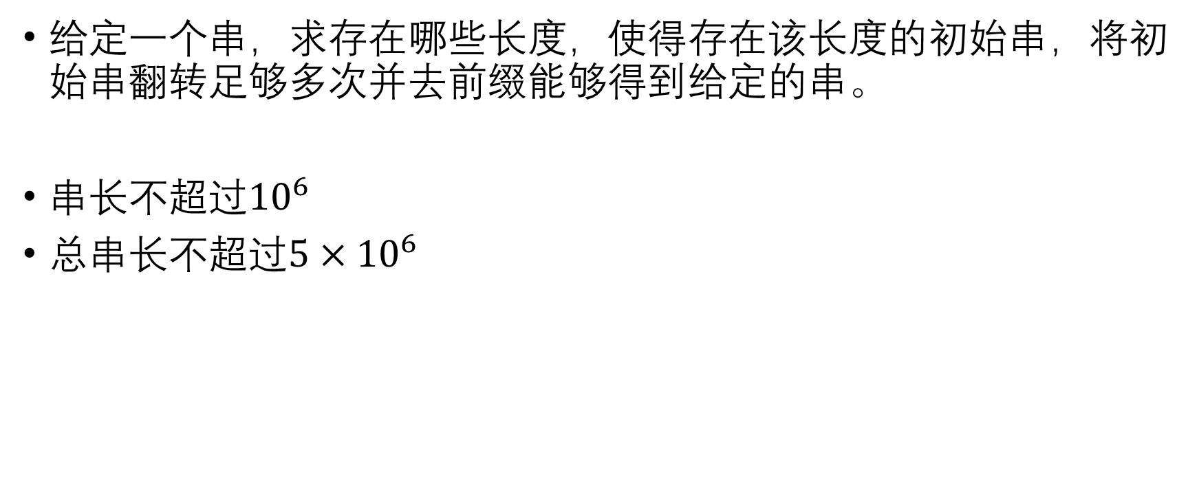
题目大意
给定一个串，求存在哪些长度，使得存在该长度的初始串，将初始串翻转足够多次并去前缀能够得到给定的串。
串长不超过${10}^{6}$
总串长不超过$5×{10}^{6}$

Slide 3
解法
显然地，可以将问题转化为：求给定串有多少周期满足从字符串开始位置的一个周期长度为回文串。（存在一些边界情况）
使用hash或manacher算法即可轻松解决该问题。

Slide 4
J. 弗雷兹的玩具商店 / toyshop
命题人：清华大学 王聿中
验题人：清华大学 翁家翌

Slide 5
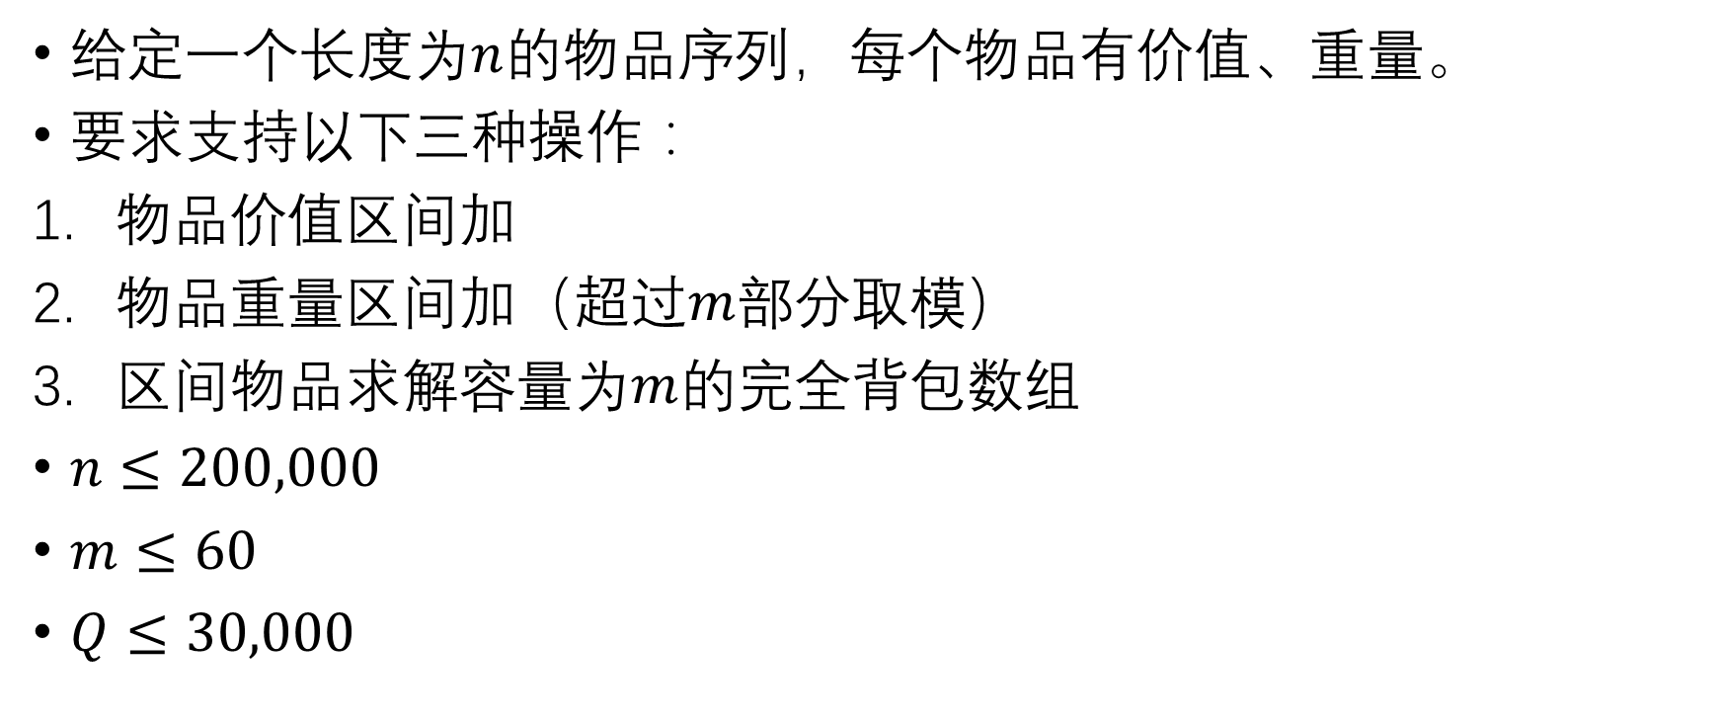
题目大意
给定一个长度为$n$的物品序列，每个物品有价值、重量。
要求支持以下三种操作：
物品价值区间加
物品重量区间加（超过$m$部分取模）
区间物品求解容量为$m$的完全背包数组
$n≤200,000$
$m≤60$
$Q≤30,000$

Slide 6
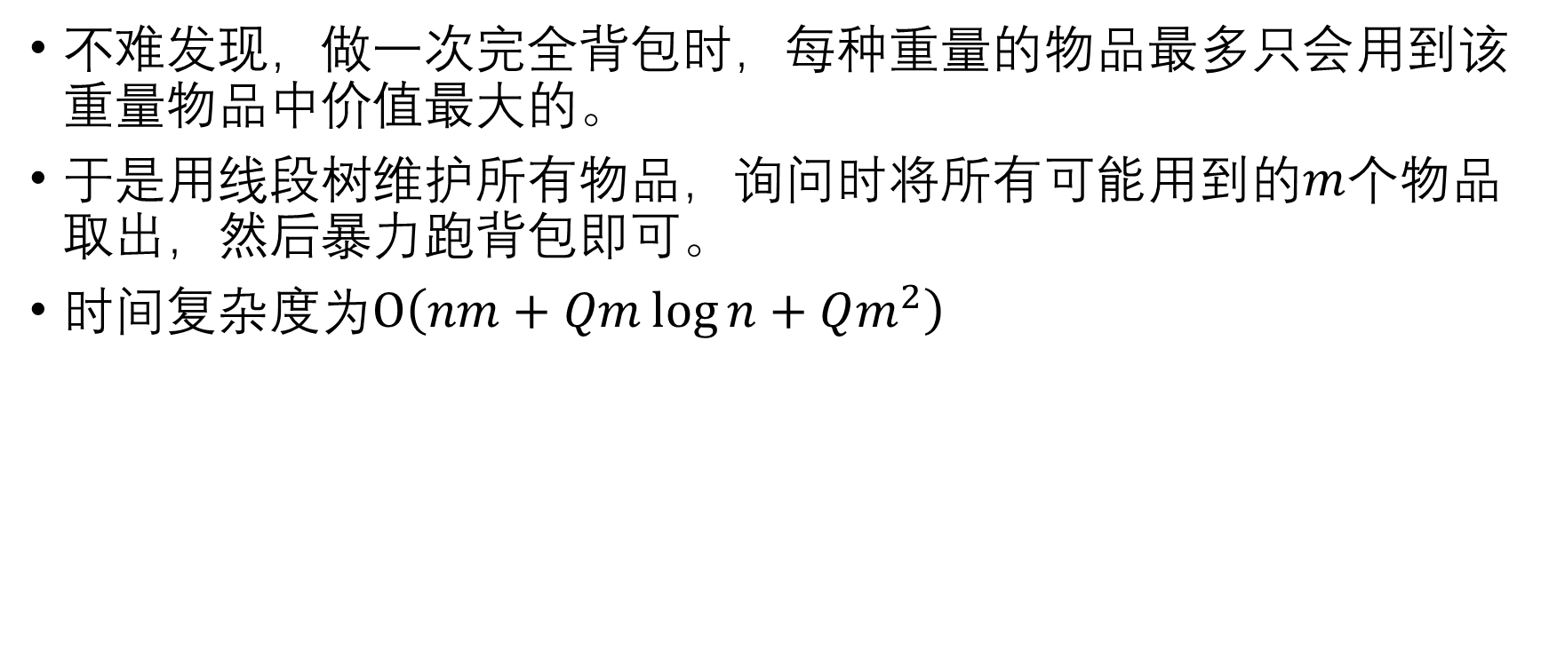
解法
不难发现，做一次完全背包时，每种重量的物品最多只会用到该重量物品中价值最大的。
于是用线段树维护所有物品，询问时将所有可能用到的$m$个物品取出，然后暴力跑背包即可。
时间复杂度为$O\left(nm+Qm\log{n}+Qm^{2}\right)$

